Slide 1

图像检索评价标准
授课教师：张小燕
xyzhang15@szu.edu.cn
2021年春季课程

Slide 2
图像检索中常用的评价标准
图像检索考察的是什么
检索得到的图像与查询的信息相似
把图像检索问题转变为图像分类问题
使用图像分类的评价标准来评价结果
Precision（查准率、准确率）、Recall（查全率）、F值
排在前面的检索图像更重要
体现图像检索任务的独特性
融入排序的考察方式
Precision Recall曲线（PR曲线）、MAP （Mean Average Precision）、NDCG （Normalized Discounted Cumulative Gain）
2

Slide 3
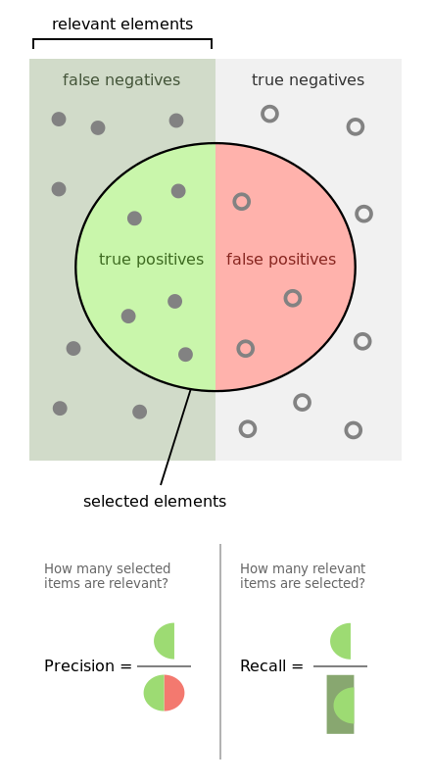
常用的评价标准：查准率、查全率
查准率
信息检索系统中，检索出的图像与查询相关的部分（The fraction of the images retrieved that are relevant to the user’s information need in the information retrieval system ）
公式：Precision = (N_{relevant}∧ N_{retrieved})/N_{retrieved}
查全率
信息检索系统中，与查询相关的图像中，被检索出的部分（The fraction of the images that are relevant to the query that are successfully retrieved）
公式：Recall = (N_{relevant}∧ N_{retrieved})/N_{relevant}
3

Slide 4
思考题
数据库有100个图片，有40个与查询词相关，进行检索时，检索得到了30个检索结果，这些结果都属于与查询词相关的，Precision是多少，Recall是多少？
数据库有100个图片，有40个与查询词相关，进行检索时，检索得到了40个检索结果，其中有30个结果与查询词相关的，Precision是多少，Recall是多少？
Precision = (N_{relevant}∧ N_{retrieved})/N_{retrieved}
Recall = (N_{relevant}∧ N_{retrieved})/N_{relevant}
4

Slide 5

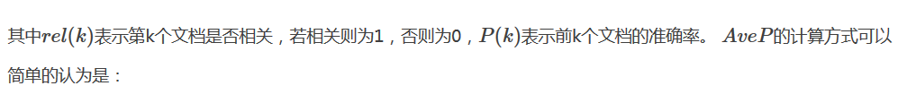
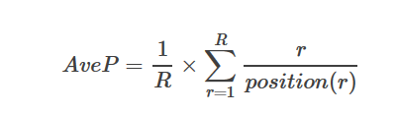
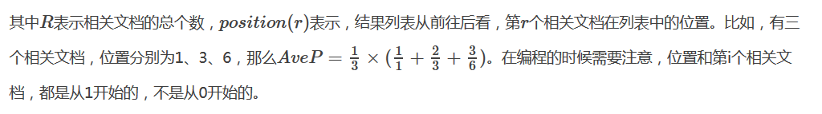
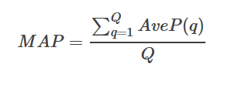
常用的评价标准：AveP，MAP
AveP强调排列在前的图像更重要
MAP就是AveP按照query的数量进行平均，得到平均结果
5

Slide 6
思考题
假设两个查询图，查询图1有4张相关图，查询图2有5张相关图。某系统对于主题1的4张相关图分别的排位是：1，2，4，7。对于查询图2，只检索出3张图，相关排位是1，3，5。请计算MAP。
6

Slide 7
答案
查询图1：平均准确率为(1/1+2/2+3/4+4/7)/4 = 0.83
查询图2：平均准确率为
（1/1+2/3+3/5+0+0)/5 = 0.45
MAP=(0.83+0.45)/2=0.64
7

Slide 8
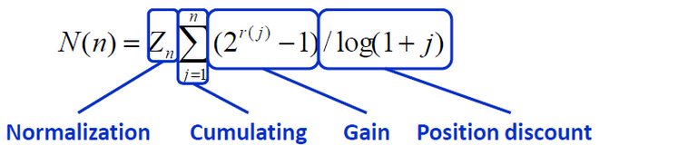
思考题
NDCG（Normalized Discounted Cumulative Gain）的方法如何进行计算？
在MAP计算公式中，文档只有相关不相关两种，而在NDCG中，文档的相关度可以分多个等级进行打分。
8

